Slide 1
Vorstellung der Projektskizze
22.04.2026

Slide 2



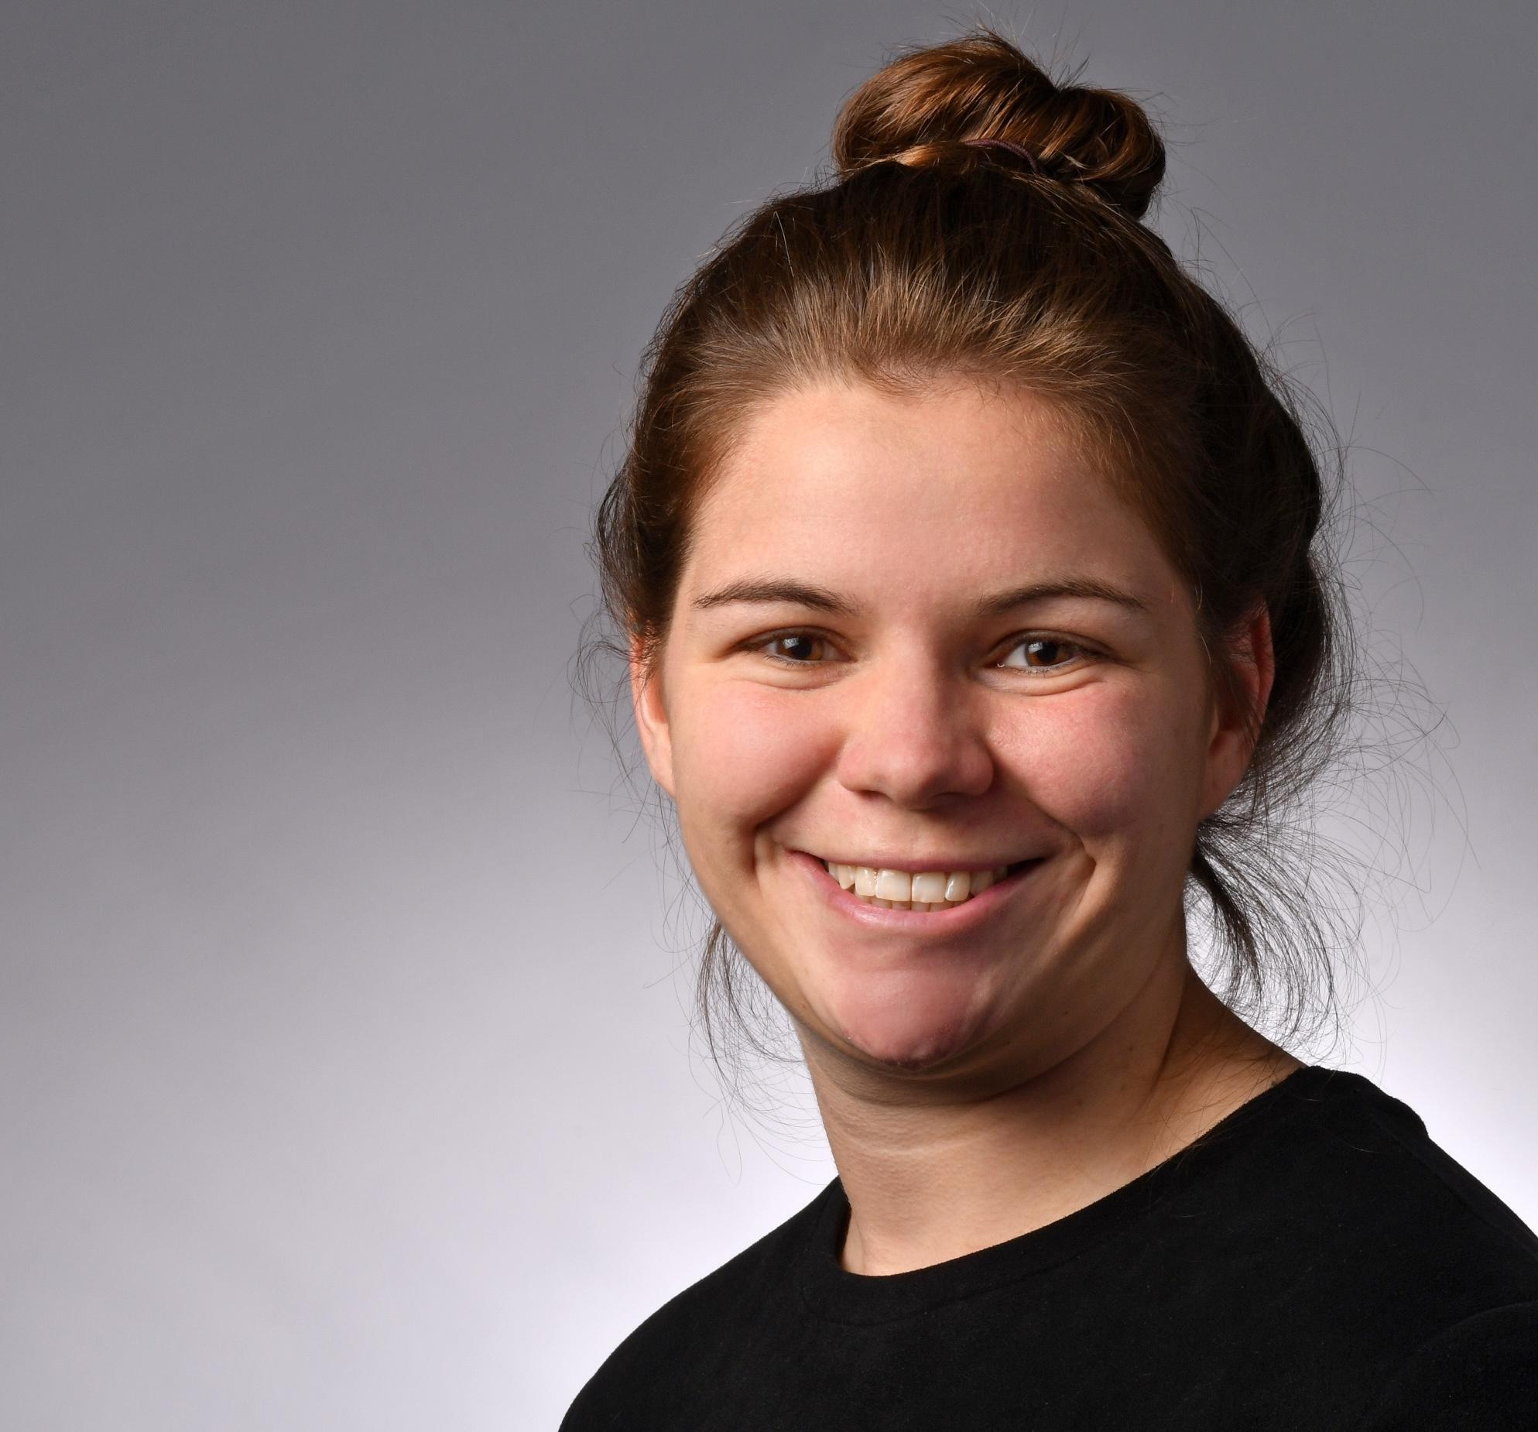
Projektteam DataInsight GmbH
Mamadou Diallo
Ben Luca Kröncke
Marius Schneider
Ronja Thum

Slide 3
Agenda
1
Projektüberblick
2
Daten & Domäne
3
Projektplan & Vorgehen
4
Risiken & Offene Punkte
5
Nächsten Schritte

Slide 4
Daten & Domäne
02

Slide 5
Domäne: FrischeMarkt GmbH
Rahmenbedingungen
Deutschlandweit: 50 Filialen
Einsatz der SB-Kassensysteme seit Q1-2022
Nutzung im laufenden Filialbetrieb
Offene Fragen
Wie werden Kontrollen aktuell ausgelöst und durchgeführt?
Welche Indikatoren sprechen aus Fachsicht für fehlerhafte Scanvorgänge?

Slide 6
Zentrale offene Punkte im Datenverständnis
Urbanisierung: Klassifikation Stadt-/Landgrad (Ebene: Store)
Label: Stichprobenergebnisse (Ebene: Transaktion)
0 = Kontrolliert: Kein Fehl-Scan (9,57%)
1 = Kontrolliert: Fehl-Scan (0,41%)
-1 = Nicht Kontrolliert (90,02%)
Kamera-Daten: Produktvergleich (Ebene: Transaktions-Zeile)
camera_product_similar: Ähnlichkeit zwischen gescanntem Produkt und tatsächlichem Produkt
camera_certainty = Verlässlichkeit der Einschätzung
Popularity: Beliebtheits-Score beispielsweise meist gekaufte Produkte (Ebene: Produkt)

Slide 7
Datenbasis im Überblick
Deutschlandweit 50 Filialen;
Transaktionsdaten von 10 Standorten
24.000 Produkte in 14 Kategorien
stores
id
opening_date
location
state
urbanization
sco_introduction
transactions
id
store_id
cash_desk
transaction_start
transaction_end
total_amount
n_lines
payment_method
feedback
damage
label
transactions_lines
id
transaction_id
product_id
timestamp
pieces_or_weight
sales_price
was_voided
camera_product_similar
camera_certainty
products
id
base_product_id
category
name
price
popularity
valid_from
valid_to
sold_by_weight
weight
age_restricted
is_scannable
1
1
n
1
n
1
Fachlich nicht eindeutig
Circa 1,86 Mio Transaktionsdaten mit 20 Mio Einzelpositionen

Slide 8
Vorläufige Einschätzung möglicher Features
hoch
Anzahl Artikel
Produktkategorie
Scan-Bar
Standort
Kamera Auswertung
mittel
Transaktionsdauer
Stornierungen
Zahlungsweise
Kamera Daten(Video)
niedrig
Tageszeitpunkt
Kassenschalter
Mindesthaltbarkeit
Beschädigt
Beliebtheit

